Slide 1
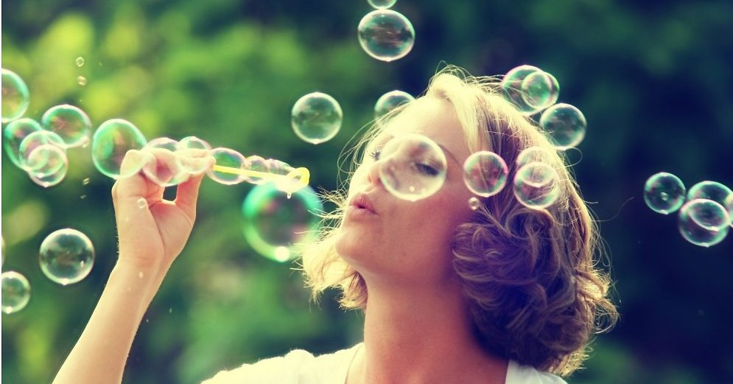
Kustība un spēks
2. klase

Slide 2
Kāda var būt kustība?
ātra

Slide 3
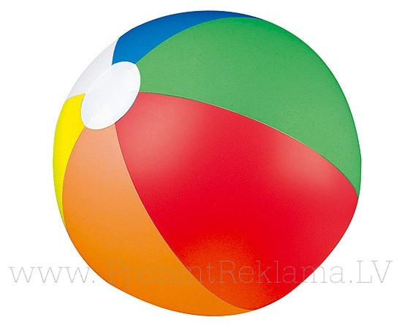
Kāda vēl var būt kustība?
lēna

Slide 4
Kā var kustēties priekšmeti un dzīvas būtnes?
taisnā virzienā

Slide 5
Kā vēl var kustēties priekšmeti un dzīvas būtnes?
mest līkumus

Slide 6
Kā vēl var kustēties priekšmeti un dzīvas būtnes?
svārstīties

Slide 7
Kā vēl var kustēties priekšmeti un dzīvas būtnes?
griezties

Slide 8
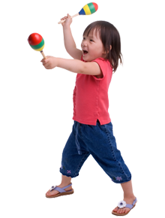
Cilvēki un dzīvnieki spēj kustēties paši

Slide 9
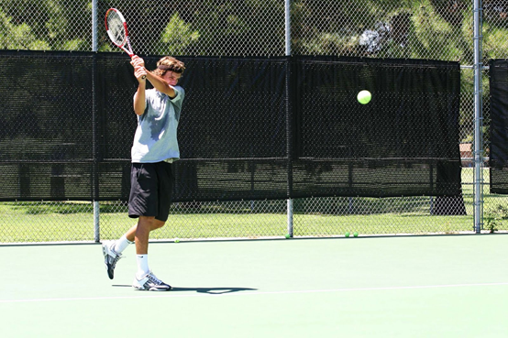
Kustību izraisa spēks

Slide 10
Lai kustētos priekšmeti, ir vajadzīgs spēks
Bērns var pacelt un nomest klucīti

Slide 11
Lai kustētos priekšmeti, ir vajadzīgs spēks
Bērns griež lecamauklu

Slide 12
Lai kustētos priekšmeti, ir vajadzīgs spēks
Koku zarus kustina vējš

Slide 13
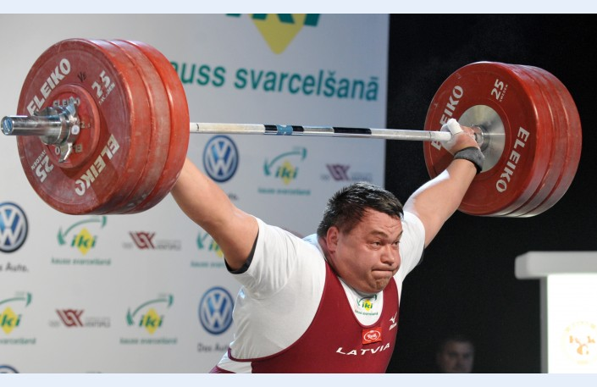
Jo smagāks ķermenis, jo lielāks spēks vajadzīgs ķermeņa pārvietošanai

Slide 14
Spēks var likt ķermenim kustēties ātrāk

Slide 15
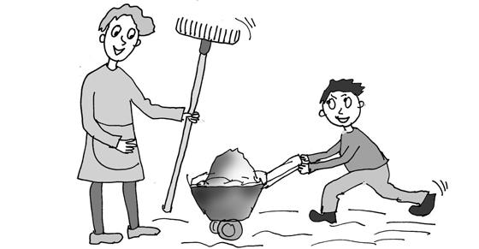
Spēks var likt ķermenim kustēties lēnāk

Slide 16
Spēks var likt ķermenim mainīt kustības virzienu

Slide 17
Spēks var likt ķermenim apstāties

Slide 18
Paldies par uzmanību!

